Slide 1
Pemampatan citra (Image Compression)
Kelompok 9 : Agil Rahmat (2106037)
Sita Sri Andari

Slide 2
Pengertian Image Compression
Image compression atau yang disebut juga kompresi citra adalah proses untuk meminimalisasi jumlah bit yang merepresentasikan suatu citra sehingga ukuran data citra menjadi lebih kecil.

Slide 3
Metode SVD
SVD (singular value decomposition) adalah teknik matematika yang dapat digunakan untuk mengompresi dan merekonstruksi gambar dengan jumlah nilai singular yang dikurangi.

Slide 4
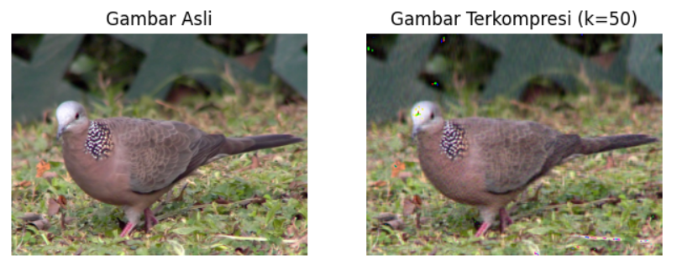
Proses Metode SVD untuk mengkonfersi image
https://github.com/GilRtt/PCD/blob/main/Kelompok%209/Image_Compression_SVD(kelompok9).ipynb

Slide 5
Metode SPIHT
Set Partitioning in Hierarchical Trees (SPIHT) adalah metode kompresi gambar yang kuat berdasarkan transformasi gelombang (wavelet).

Slide 6
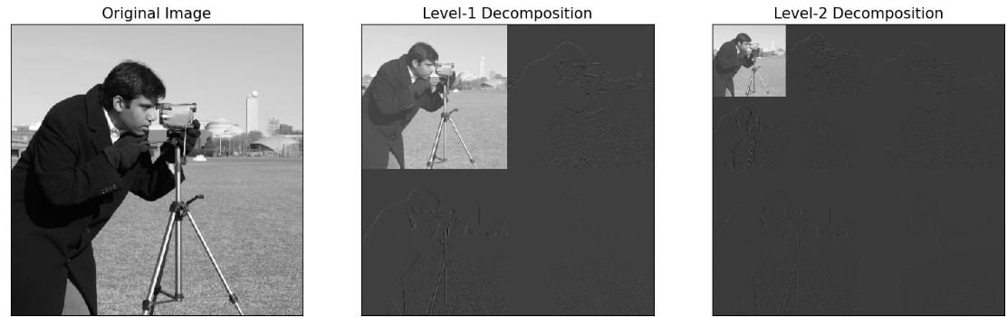
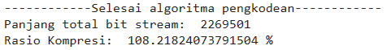
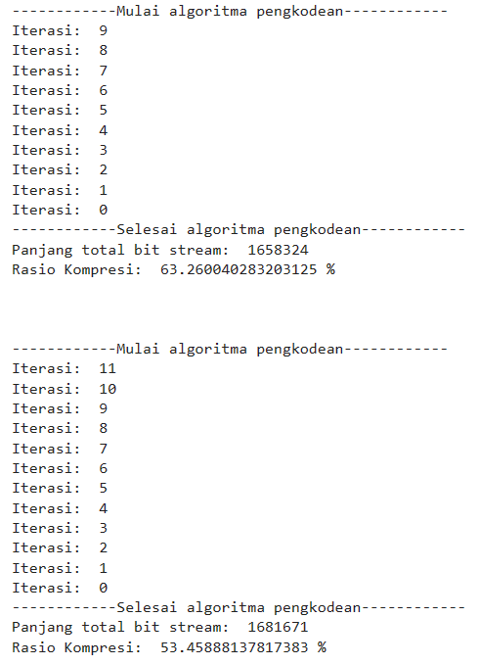
Proses Metode SPHIT untuk mengkonversi Image
https://github.com/GilRtt/PCD/blob/main/Kelompok%209/Image_Compression_SPIHT(Kelompok_9).ipynb

Slide 7
Kesimpulan

Slide 8
Referensi:
[1] https://en.wikipedia.org/wiki/Wavelet_transform
[2] https://en.wikipedia.org/wiki/Embedded_Zerotrees_of_Wavelet_transforms
[3] Pooyan, et al. 2005, Wavelet Compression of ECG Signals Using SPIHT Algorithm
[4] A. Said, W. A. Pearlman, et al. A new, fast, and efficient image codec based on setpartitioning in hierarchical trees. IEEE Transactions on circuits and systems for videotechnology, 6(3):243–250, 1996
[5] https://en.wikipedia.org/wiki/Peak_signal-to-noise_ratio
[6] https://github.com/manikantagangam/Image-Compression-SVD
[7] https://github.com/dwngh/SPIHT-Image-Compression/blob/main/spiht.ipynb
[8] https://scikit-image.org/docs/stable/api/skimage.data.html
[9] https://pywavelets.readthedocs.io/en/latest/install.html

